Slide 2



UBND PHƯỜNG HOA LƯ
TRƯỜNG TIỂU HỌC NAM THÀNH
Giáo viên thực hiện: Vũ Thị Ngọc Hà

Slide 3
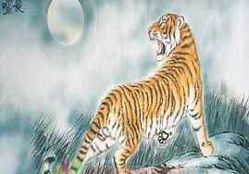
Khởi động
? Kể tên các con vật ở trong rừng mà em biết

Slide 4
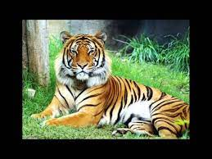
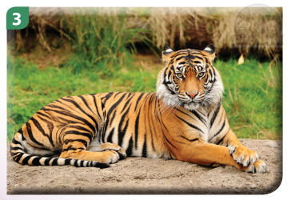
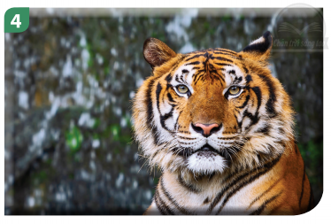
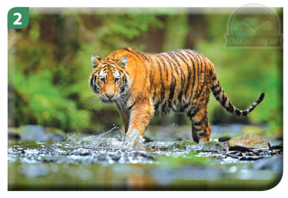
Chú hổ trong tự nhiên

Slide 5
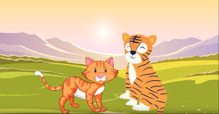
Chủ đề
KHU RỪNG NHIỆT ĐỚI
BÀI 4. CHÚ HỔ TRONG RỪNG
(Tiết 1)

Slide 6

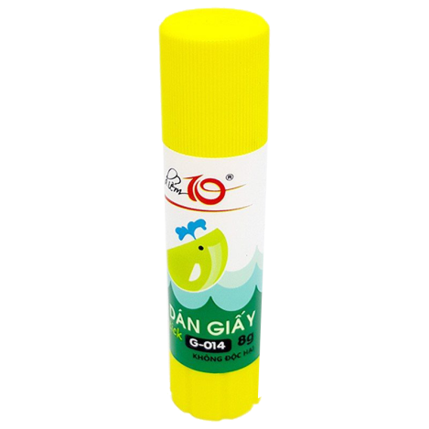


Chuẩn bị đồ dùng học tập

Slide 7
YÊU CẦU CẦN ĐẠT
Nêu được cách kết hợp các hình cắt, dán giấy màu để tạo hình con vật.
Tạo được hình chú hổ bằng cách cắt, dán giấy màu.
Chỉ ra được hình lặp lại và đậm, nhạt của màu tạo đặc điểm trong sản phẩm mĩ thuật.
Có ý thức bảo vệ động vật quý.

Slide 8
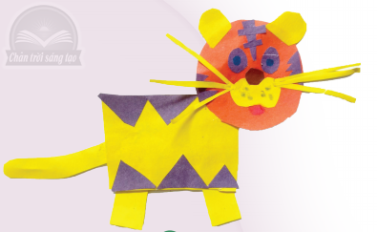
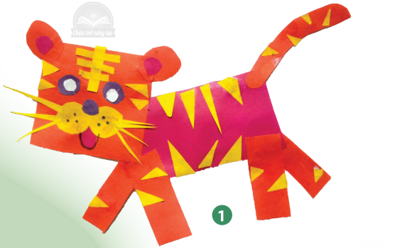
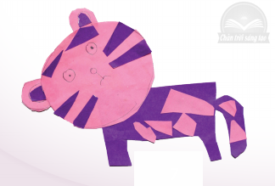
1: Hoạt động khám phá
Nhận biết đặc điểm tạo hình của chú hổ
1. Em thấy các chú hổ được tạo ra từ những hình, màu nào ?
2. ? Chú Hổ trong hình được tạo ra bằng cách nào ?
3. ? Hình nào được lặp lại trên chú Hổ ?
1
2
3

Slide 9

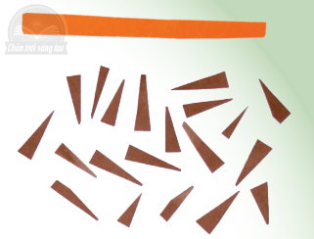
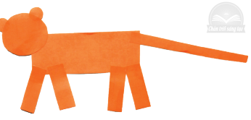
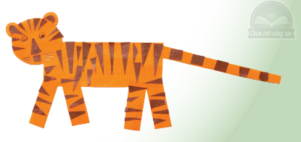
2: Hoạt động kiến tạo kiến thức - kĩ năng
Cách tạo hình chú Hổ
1. Cắt hình có màu phù hợp với các bộ phận của hổ:
- Hình tròn làm đầu và 2 tai.
- Hình chữ nhật làm thân, chân và đuôi.
- Hình tam giác, chữ nhật,... làm nét vằn trên thân.
2. Dán các hình để tạo chú hổ.
3.Trang trí cho chú hổ thêm sinh động.

Slide 10
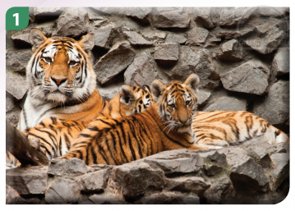

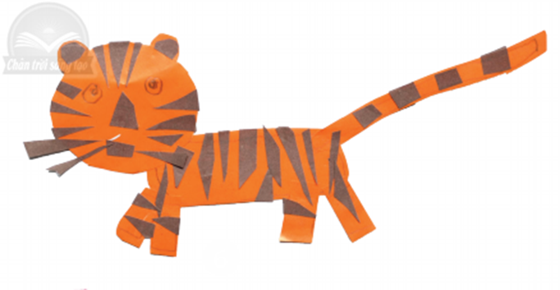
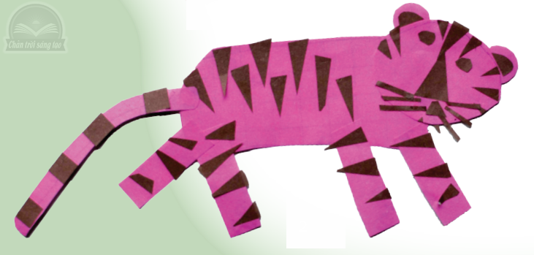
BÀI THAM KHẢO

Slide 11
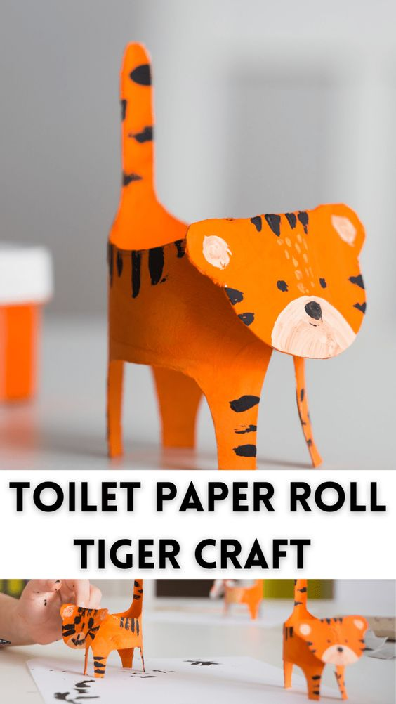
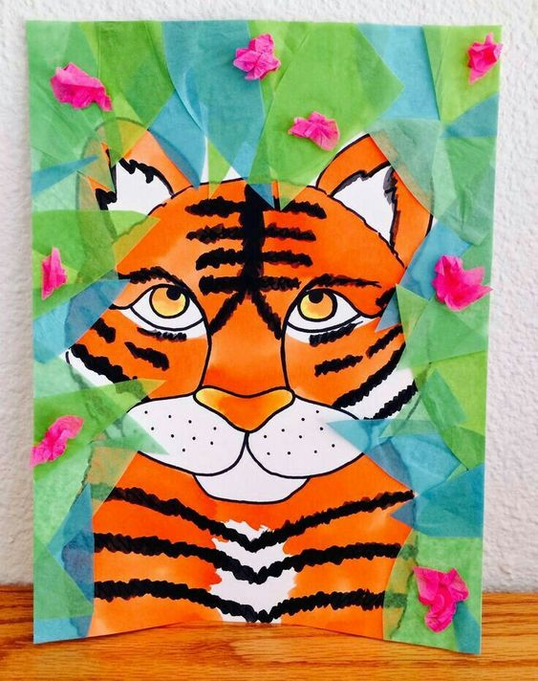

Slide 12
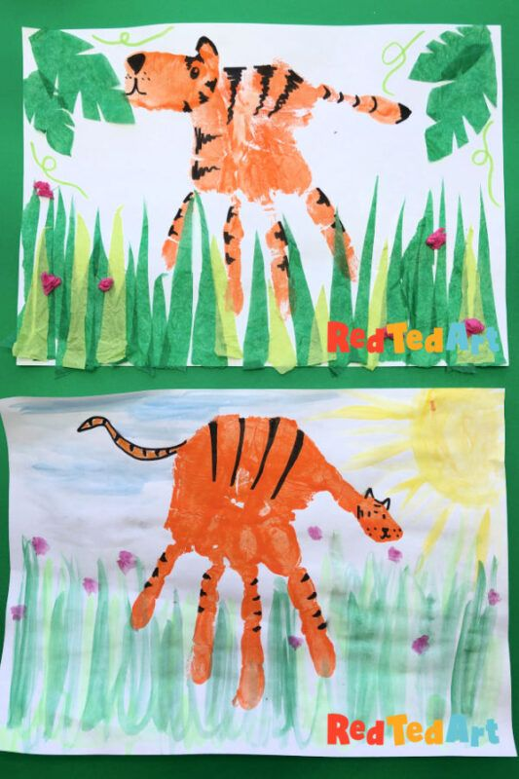

Slide 13
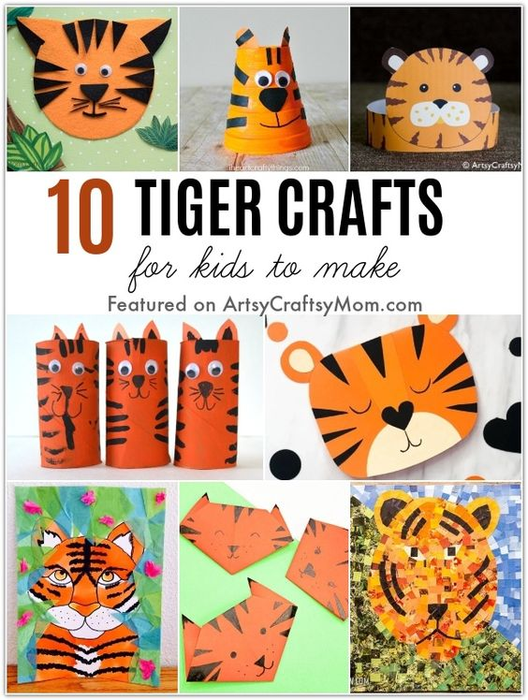

Slide 14
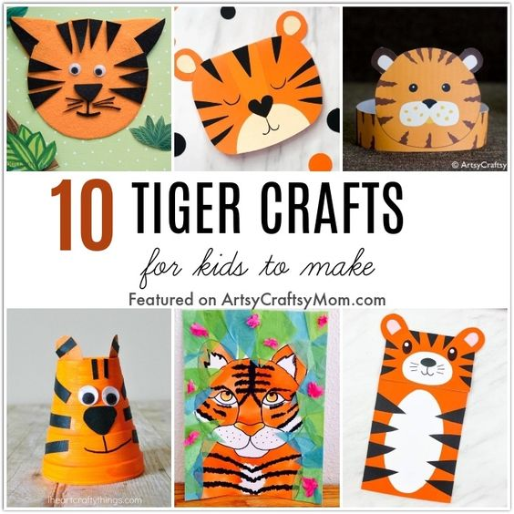

Slide 15
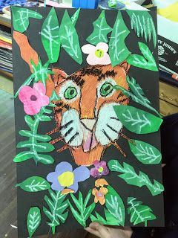

Slide 16
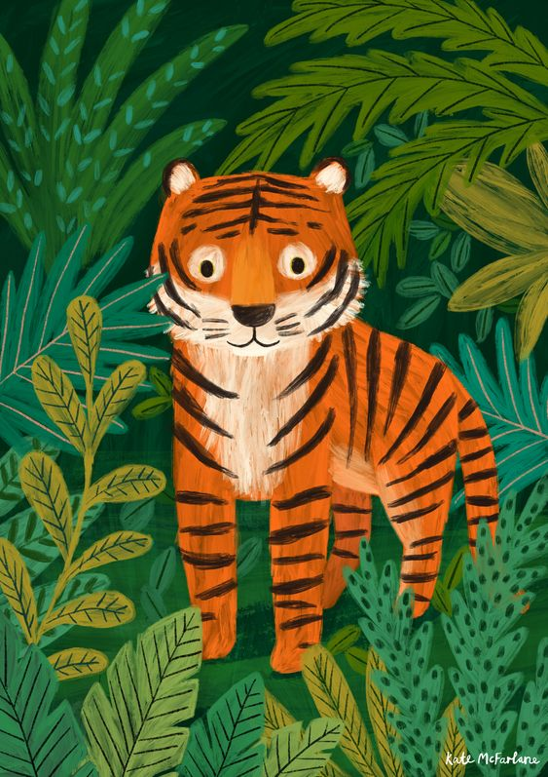
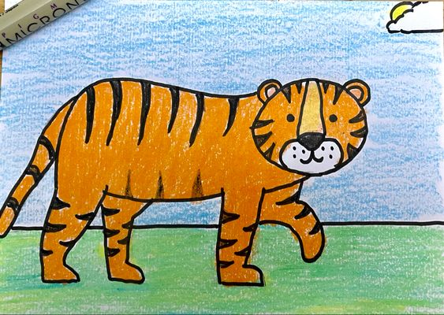

Slide 17
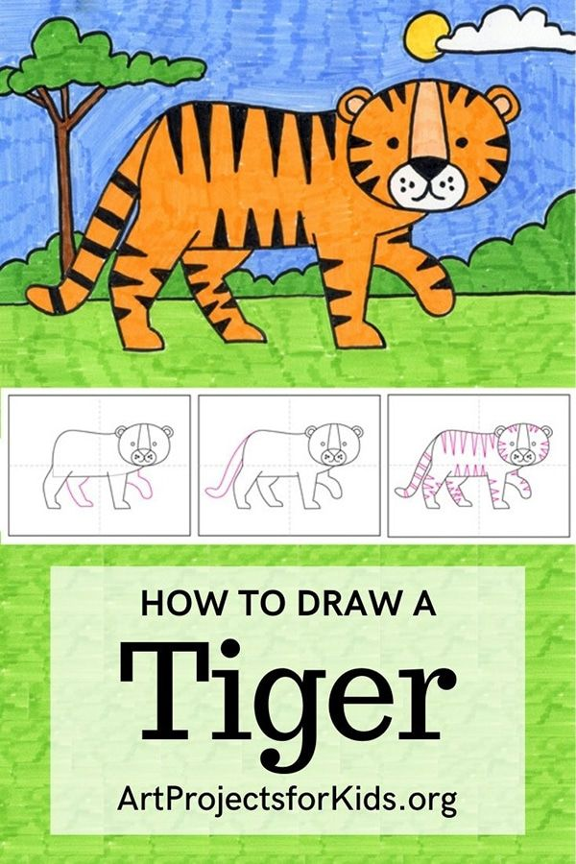
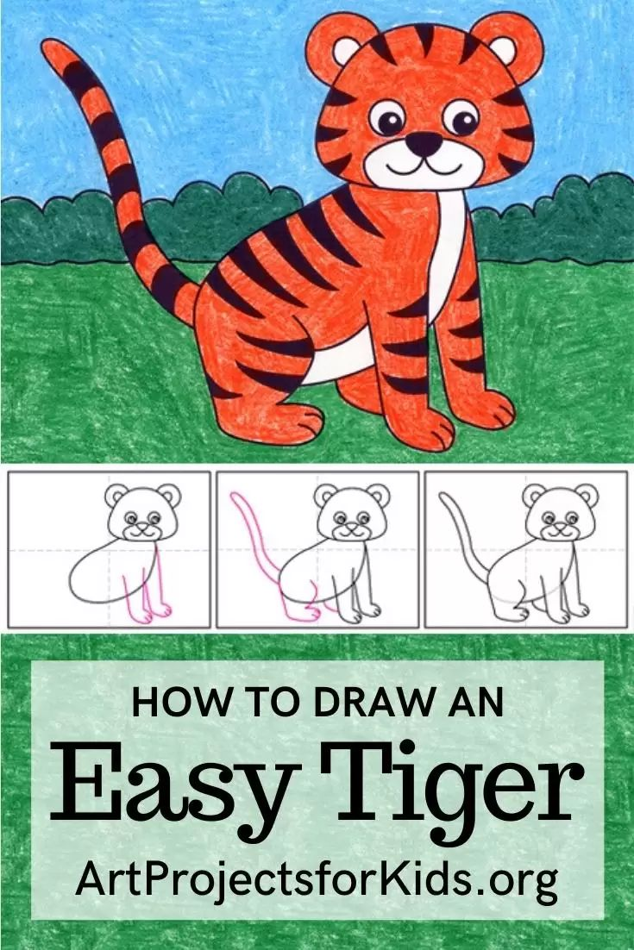

Slide 18
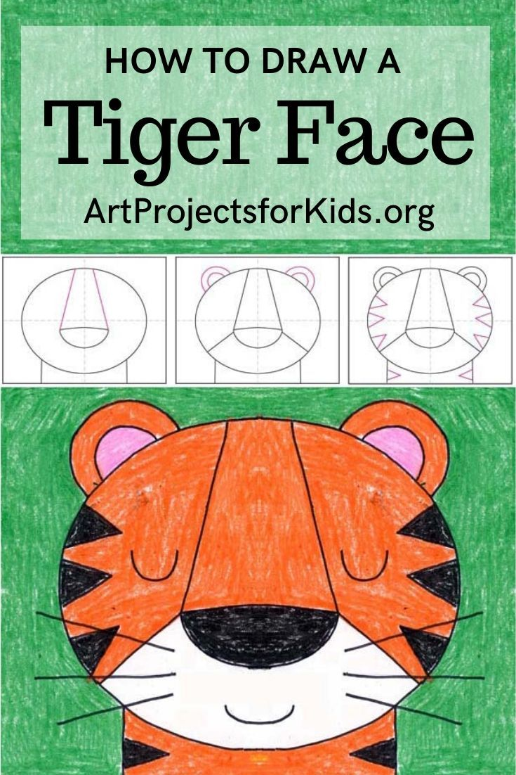
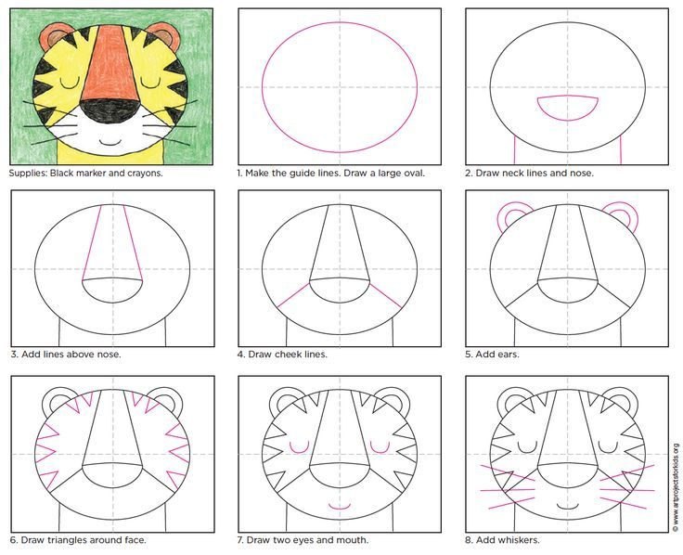

Slide 19
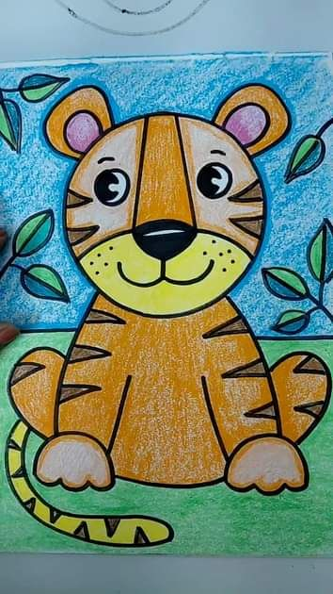

Slide 20
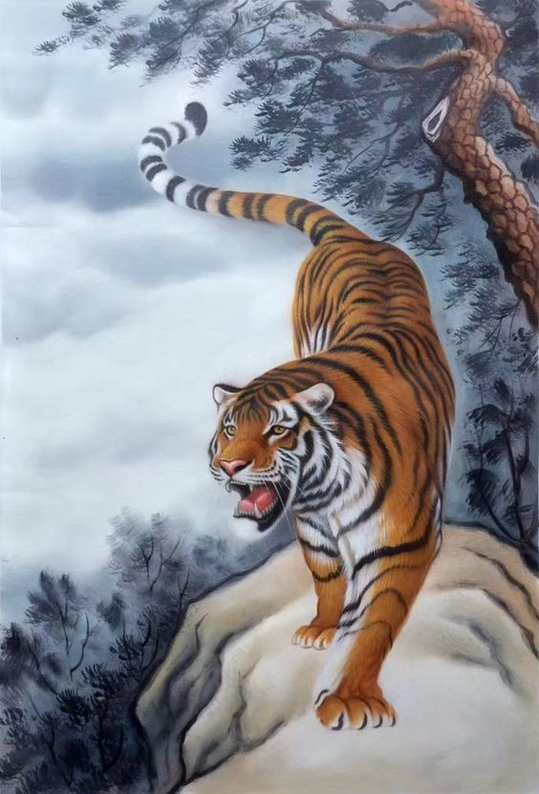

Slide 21
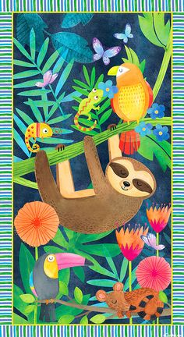

Slide 22
4 : Hoạt động phân tích đánh giá
Trưng bày và chia sẻ sản phẩm
- Nêu cảm nhận của em về sản phẩm
- Chú hổ được tạo hình về màu, nét…
- Chia sẻ điều em biết về chú hổ trong rừng.

Slide 23
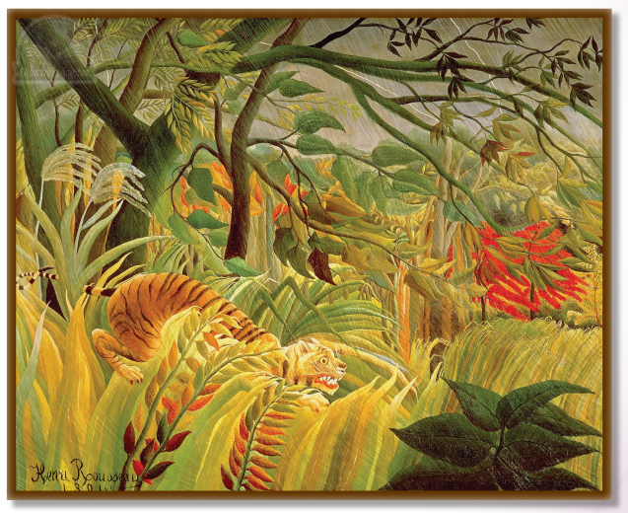
5: Hoạt động vận dụng - phát triển
Xem tranh của Họa Sĩ
? Em có ấn tượng gì về bức tranh của hoạ sĩ? Và chú hổ trong bức tranh ở tư thế như thế nào.
? Hổ thường sống ở đâu? Thức ăn của chúng là gì.

Slide 24
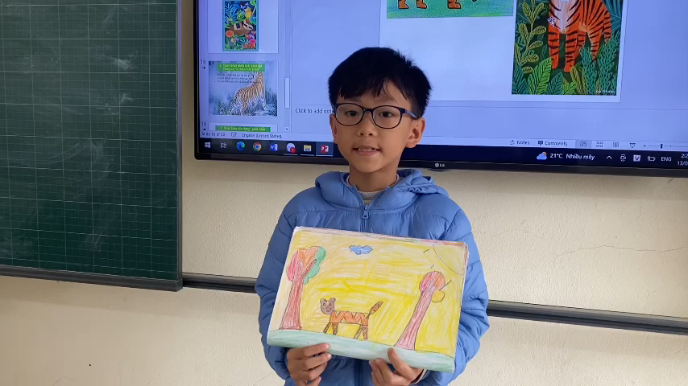

Slide 25
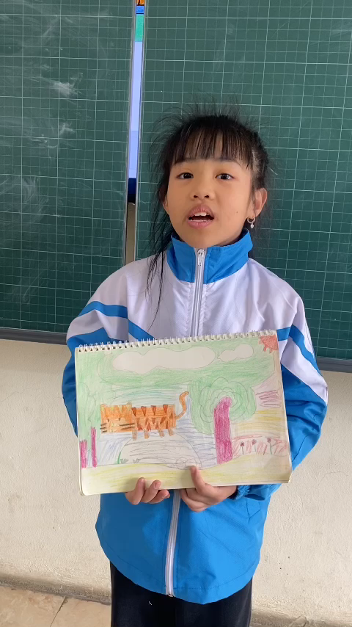
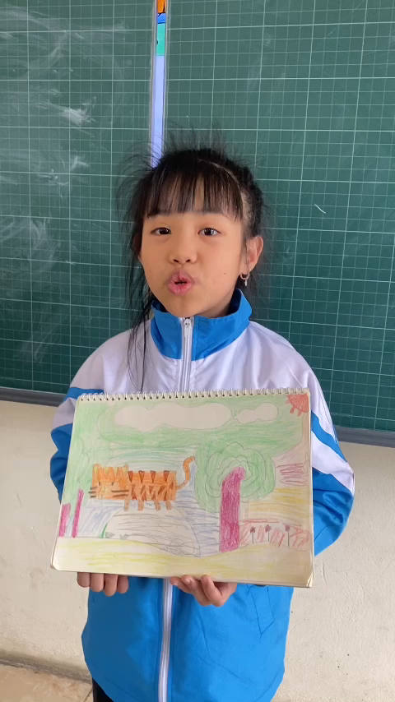

Slide 26
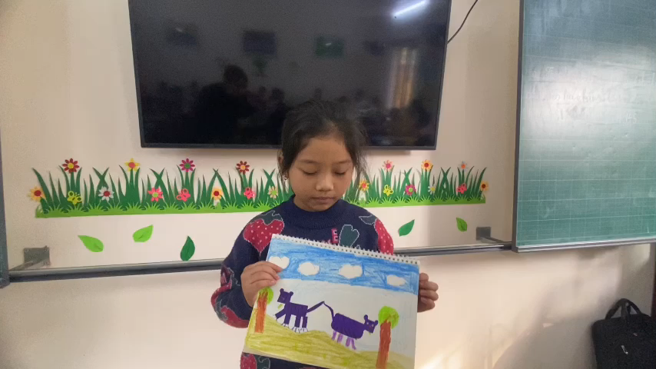

Slide 27
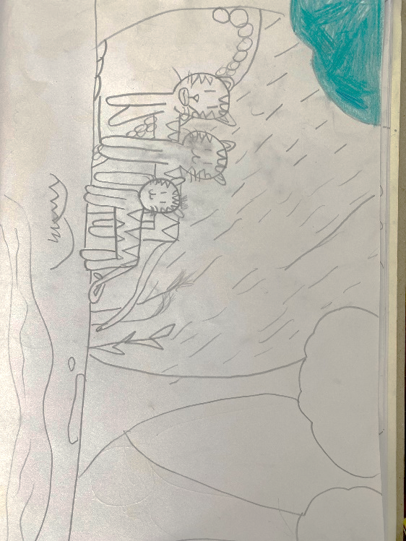
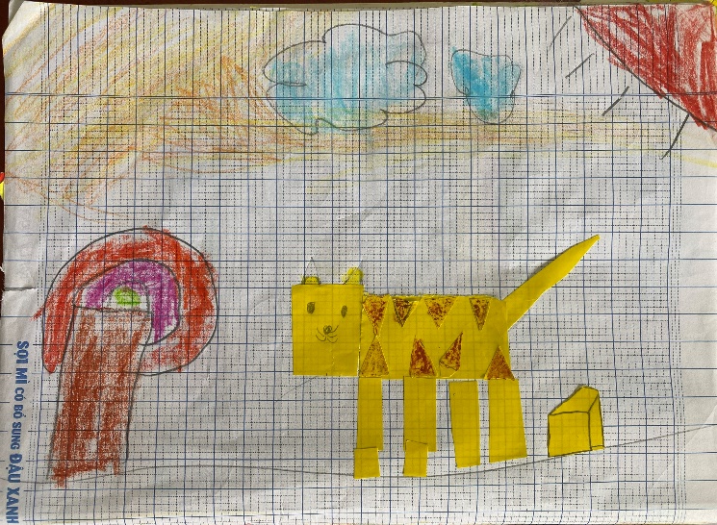
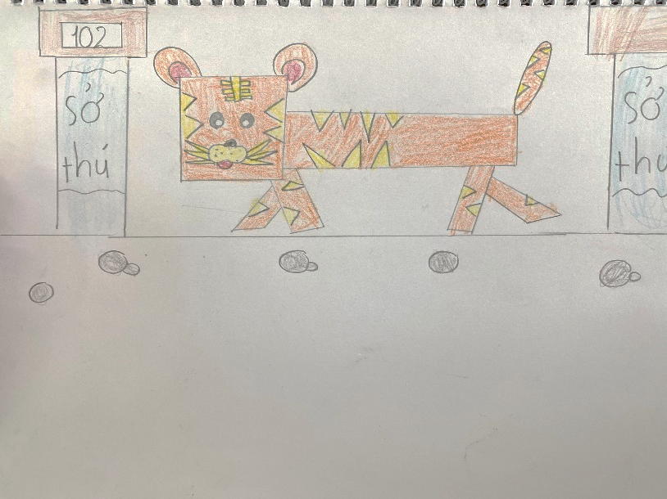
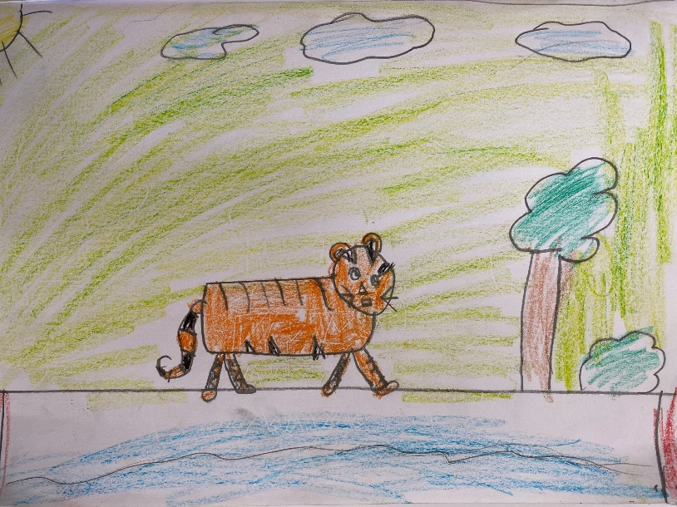

Slide 28
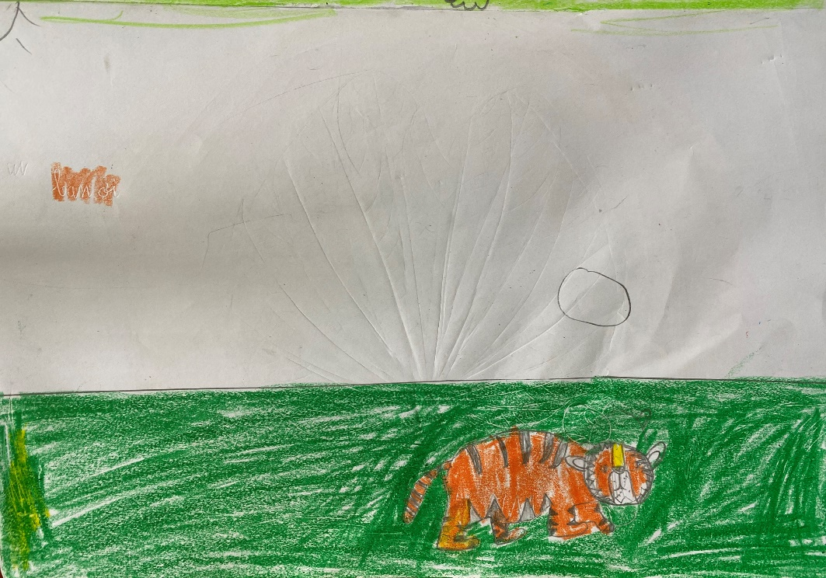
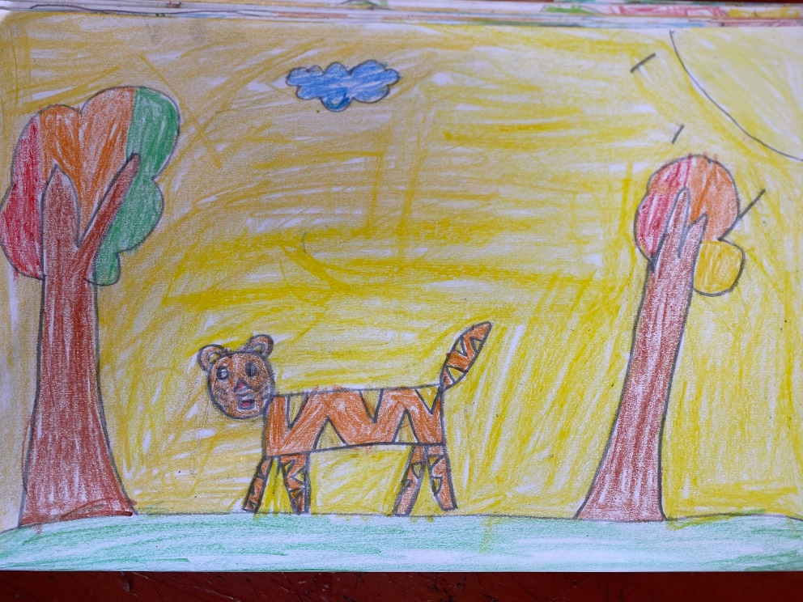
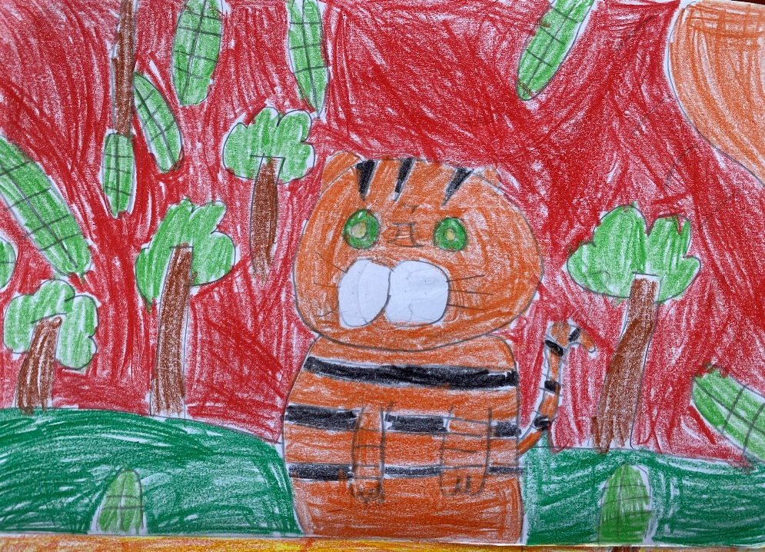
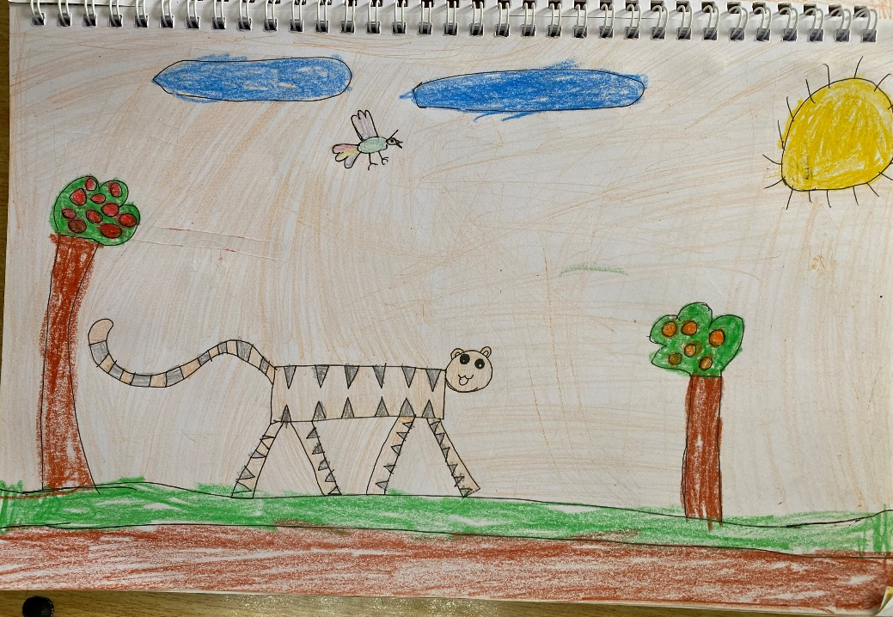

Slide 29
TỔNG KẾT BÀI HỌC
CHÚC CÁC EM CHĂM NGOAN HỌC GIỎI

